Slide 1
Khoa học 4
Chủ đề 1: Chất
Bài 2: Sự chuyển thể của nước (Tiết 2)

Slide 3
Trong tự nhiên, nước tuần hoàn như thế nào?

Slide 5
PHẦN 2
VÒNG TUẦN HOÀN CỦA NƯỚC TRONG TỰ NHIÊN

Slide 6
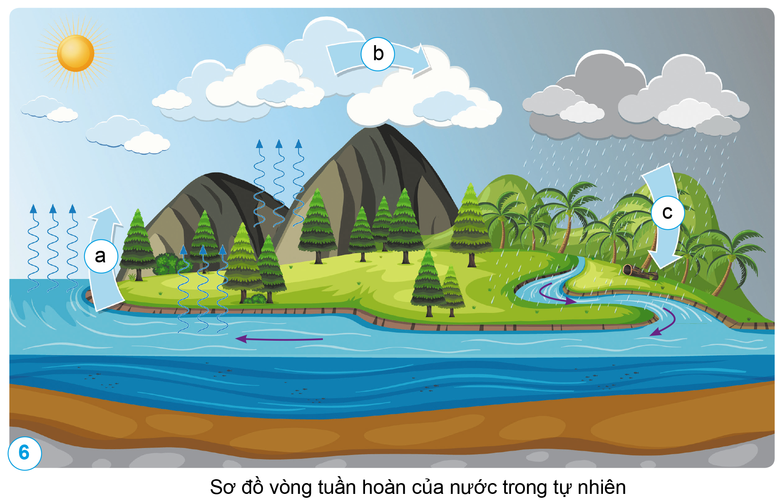
Hoạt động quan sát
Quan sát Sơ đồ vòng tuần hoàn của nước trong tự nhiên, dựa vào những gợi ý SGK trang 12 rồi nói về sơ đồ:

Slide 7
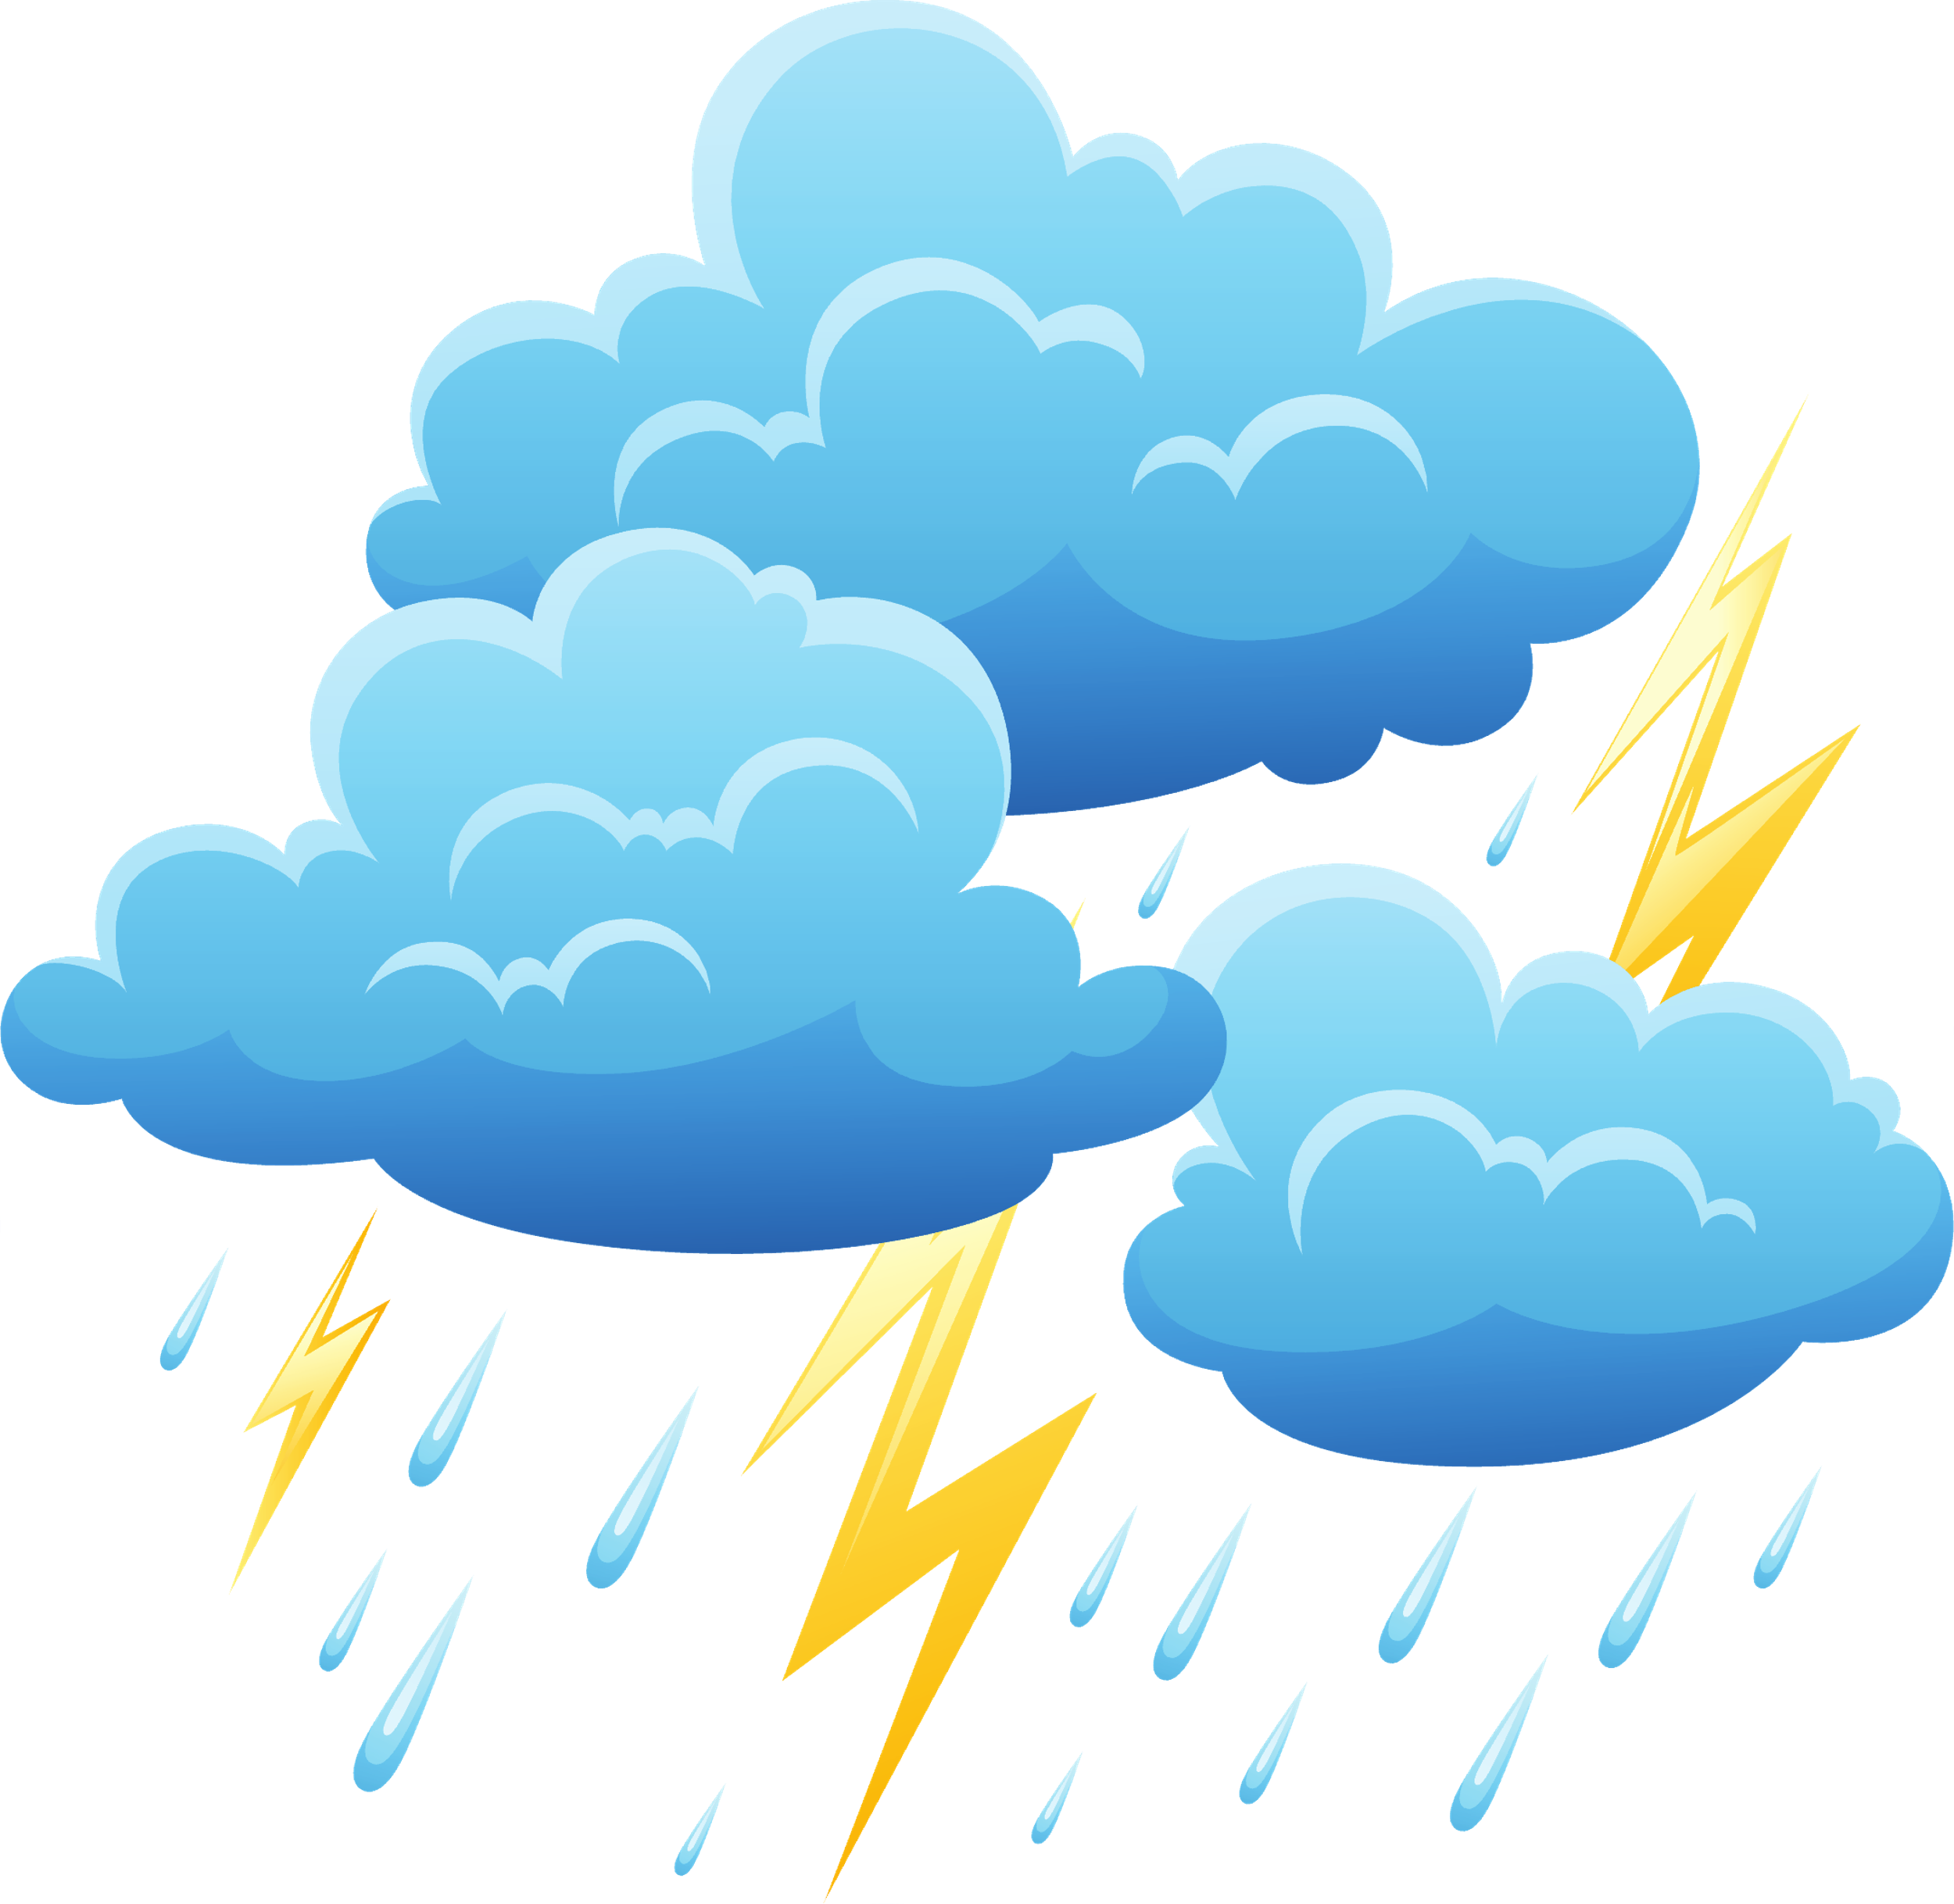
Hơi nước lên cao gặp lạnh ngưng tụ thành những giọt nước rất nhỏ tạo thành những đám mây
Các giọt nước trong đám mây hợp lại thành những giọt nước lớn hơn rơi xuống bề mặt Trái Đất tạo thành mưa.
Dưới sức nóng của Mặt Trời, nước trên bề mặt Trái Đất bay hơi vào không khí

Slide 8
TRÒ CHƠI
Nhạc nền

Slide 9
Những đám mây hình thành do nước xảy ra hiện tượng nào sau đây?
Bay hơi
Ngưng tụ
Đông đặc
Nóng chảy
Notes:
Khi đến mỗi Slide, thầy cô nhấp chuột trái 1 lần hoặc phím mũi tên qua phải thì câu hỏi và đáp án sẽ tự xuất hiện.
Sau khi HS đưa ra đáp án qua Camera, thầy cô nhấp vào đáp án đúng để xác nhận đáp án.
Để chuyển sang câu hỏi tiếp theo, thầy cô nhấp nhấp chuột trái 2 lần.

Slide 10
Máy sấy tóc làm tóc khô nhanh hơn dựa trên sự chuyển thể nào của nước?
Ngưng tụ
Nóng chảy
Đông đặc
Bay hơi

Slide 11
Nước có thể chuyển từ thể lỏng sang thể khí thông qua hiện tượng bay hơi. Hiện tượng này có thể được ứng dụng vào việc làm nào trong thực tế?
Phơi quần áo dưới trời nắng
Để nước đá dưới trời nắng
Để khay nước vào tủ lạnh
Tất cả đáp án trên

Slide 12
Hiện tượng tự nhiên nào sau đây mô tả sự chuyển thể của nước từ thể lỏng sang thể khí?
Băng tan
Sương muối
Sự hình thành của mây
Đường ướt trở nên khô ráo

Slide 13
Khi làm muối từ nước biển, người dân làm muối dẫn nước biển vào các ruộng muối. Nước biển bay hơi, người ta thu được muối. Theo em, thời tiết như thế nào thì thuận lợi cho nghề làm muối?
Trời hanh khô
Trời nhiều gió
Trời nắng nóng
Trời lạnh

Slide 15
Trò chơi: TÔI LÀ NƯỚC
Mỗi bạn học sinh đóng vai “nước”, kể về cuộc phiêu lưu của mình trong tự nhiên cho các bạn trong nhóm nghe.

Slide 16
Hãy vẽ sơ đồ vòng tuần hoàn của nước
Từ nào trong các từ: hơi nước, mây đen, mây trắng, giọt mưa phù hợp với các ô chữ A, B, C, D?
Từ nào trong các từ in đậm ở hình 6 phù hợp với các số (1), (2), (3), (4), (5) ?
B
C
(3)
(2)
(4)
A
D
(1)
(5)
Nước ở mặt đất, sông, hồ, biển,…

Slide 17
Tiếp tục ngưng tụ
Mây trắng
B
C
Mây đen
(3)
Ngưng tụ
(2)
(4)
Mưa
A
Hơi nước
D
Giọt mưa
(1)
(5)
Bay hơi
Trở về
Nước ở mặt đất, sông, hồ, biển,…

Slide 18
TỔNG KẾT
Sức nóng của Mặt Trời là nước trên bề mặt Trái Đất bay hơi. Hơi nước lên cao, gặp lạnh ngưng tụ thành những hạt nước rất nhỏ, tạo nên các đám mây. Các giọt nước trong các đám mây họp lại thành những giọt nước lớn hơn rơi xuống bề mặt Trái Đất. Hiện tượng trên xảy ra lặp đi lặp lại tạo thành vòng tuần hoàn của nước trong tự nhiên.

Slide 19
HƯỚNG DẪN VỀ NHÀ
1
Ôn tập kiến thức đã học
2
Đọc và chuẩn bị
Bài 3: Bảo vệ nguồn nước và một số cách làm sạch nước

Slide 21
Để kết nối cộng đồng giáo viên và nhận thêm nhiều tài liệu giảng dạy,
mời quý thầy cô tham gia Group Facebook
theo đường link:
Hoc10 – Đồng hành cùng giáo viên tiểu học
Hoặc truy cập qua QR code

